Slide 1
Tecnologia para Dispositivos Móveis
Wireframes e Protótipos das telas
Cauê Ghetti / Felipe Tadeu / Iago Guimarães / Luis Henrique / Natalia Farias

Slide 2
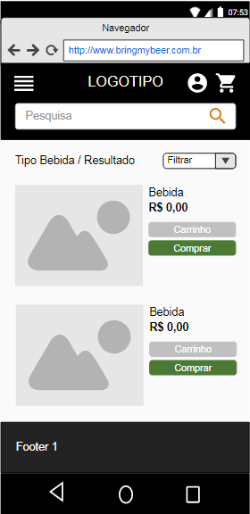
Tela: Pesquisa de Produtos

Slide 3
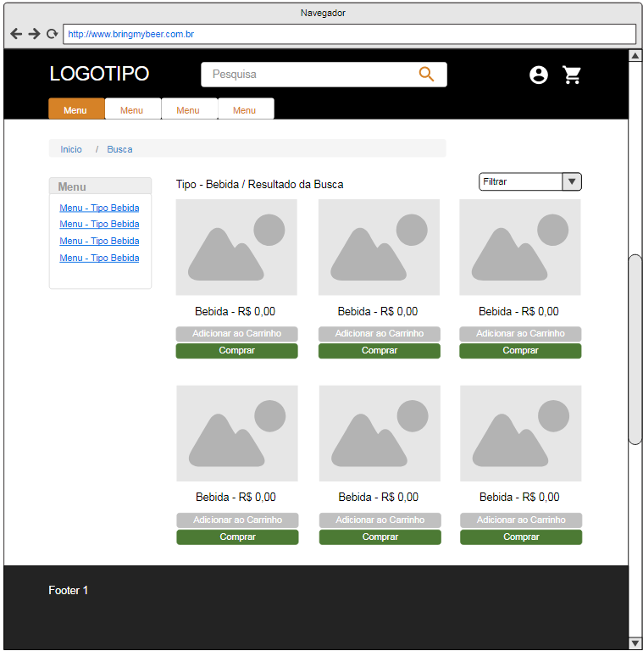
Tela: Pesquisa de Produtos

Slide 4
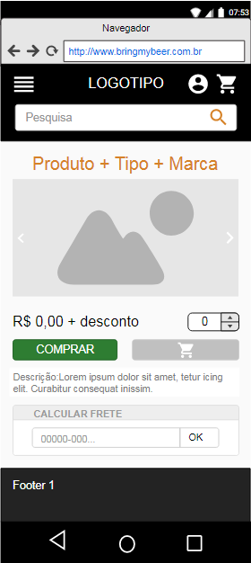
Tela: Detalhe de Produtos

Slide 5
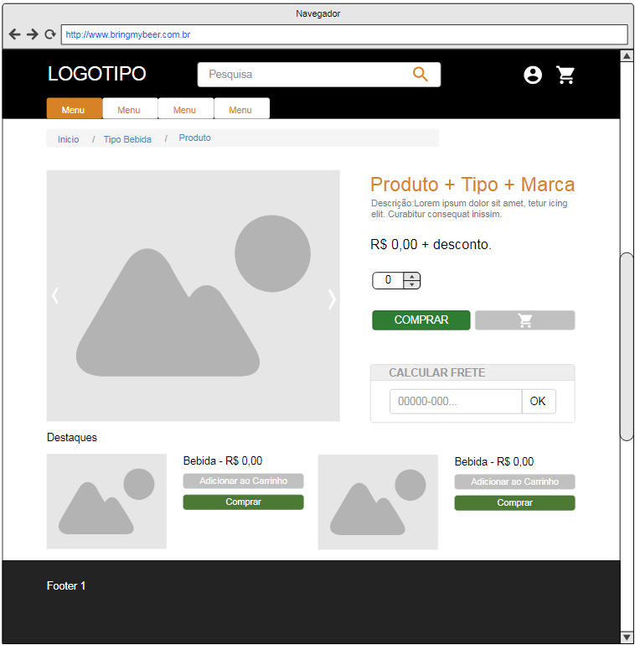
Tela: Detalhe de Produtos

Slide 6
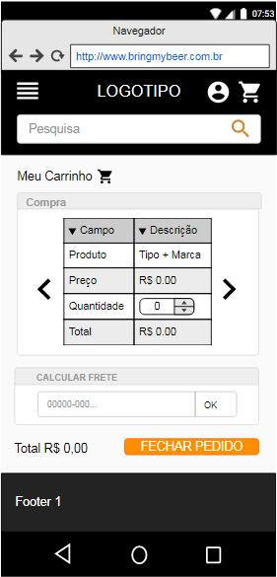
Tela: Meu Carrinho

Slide 7
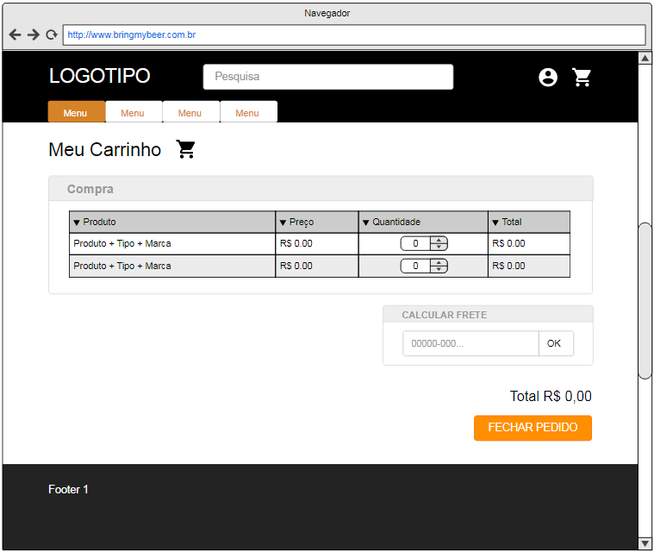
Tela: Meu Carrinho

Slide 8
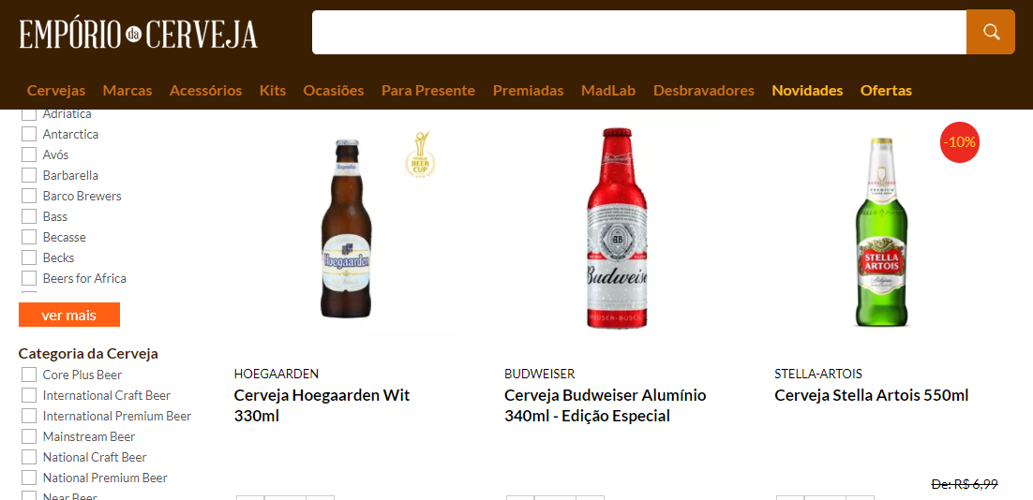
Referências

